Slide 1


珠峰培训-JS公开课
主题：你画我猜 带大家一起走进canvas大门

Slide 2
课程内容
主要技术：
JavaScript（mousemove、mousedown、mouseup）
Canvas (beginPath、arc、fillRect, stroke、toDataURL ...)
主要内容：
- Canvas API讲解
- 绘画
- 橡皮擦
- 画笔颜色切换、加粗
- 图片生成
- 图片本地保存(图片背景色问题)

Slide 3
JavaScript-鼠标事件
mousedown
鼠标按下事件 鼠标在元素上点击后会触发
mousemove
鼠标移动事件 鼠标在元素上移动时触发
mouseup
当鼠标按键被松开时会触发此事件

Slide 4
事件对象-MouseEvent
·offsetX
鼠标指针位置 在元素中X轴坐标
·offsetY
鼠标指针位置 在元素中Y轴坐标
·clientX
鼠标指针位置 相对于浏览器窗口左上角X轴坐标
·clientY
鼠标指针位置 相对于浏览器窗口左上角Y轴坐标
·pageX
鼠标指针位置 相对于真个document文档左上角X轴坐标
·pageY
鼠标指针位置 相对于真个document文档左上角Y轴坐标

Slide 5
Canvas
什么是Canvas?
Canvas 是HTML5新增的元素，通过 JavaScript 来绘制 图像,可以用JavaScript在上面绘制各种图表、动画等。
基于Canvas的库：
- chartjs（图表）
https://www.chartjs.org/
- Konva
https://www.konvajs.com/docs/
- EaselJS
http://www.createjs.cc/easeljs/

Slide 6
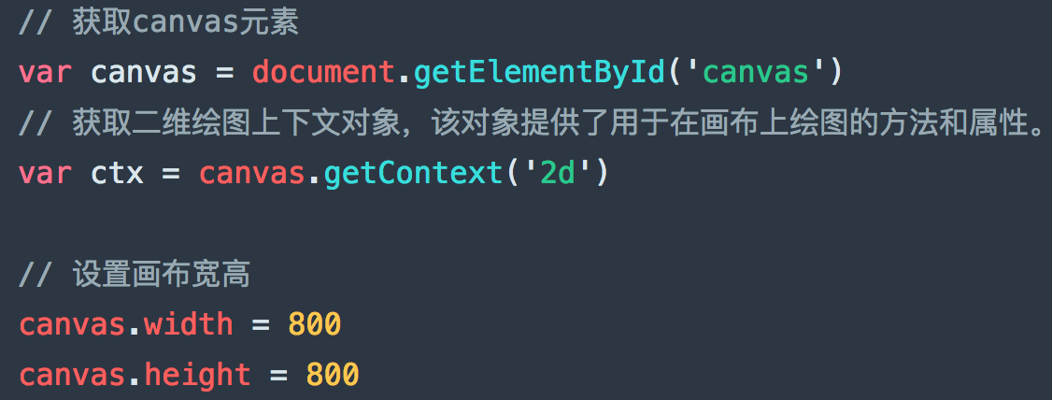
绘制一条直线(-)
HTML
<canvas id="canvas"></canvas>
JavaScript

Slide 7
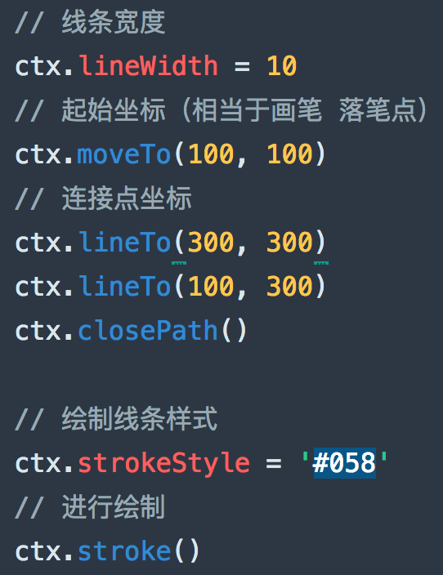
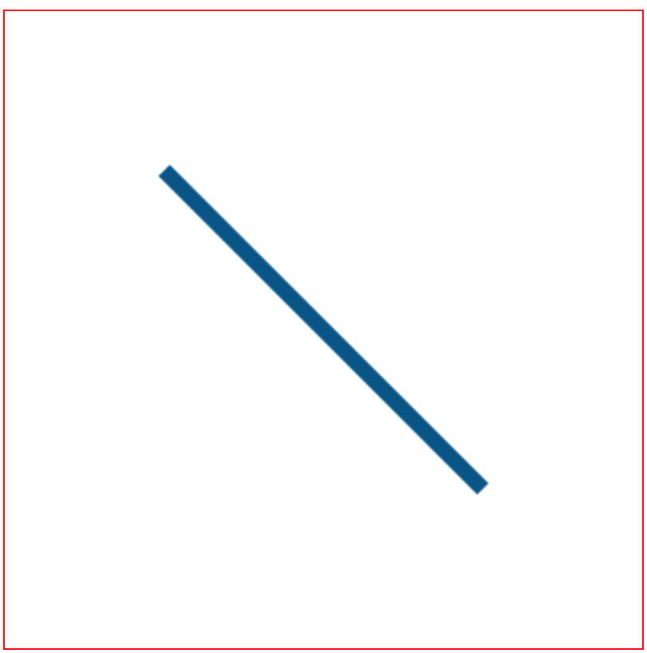
绘制一条直线(二)
JavaScript
页面最终效果

Slide 8
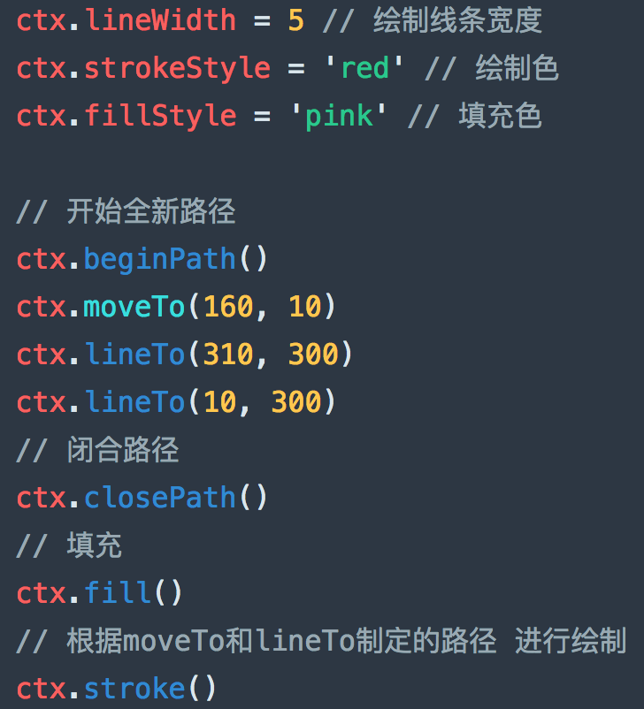

绘制三角形
HTML
<canvas id="canvas" width="400" height="400"></canvas>
JavaScript

Slide 9
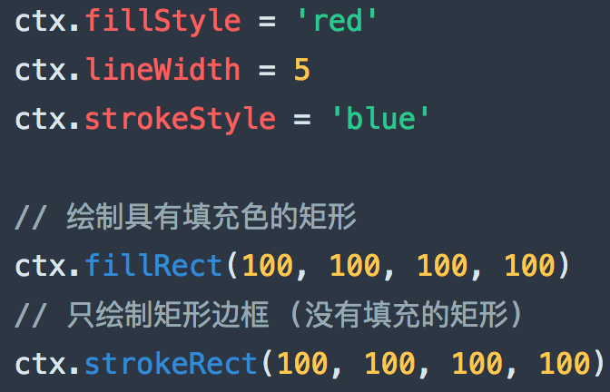

绘制矩形
JavaScript

Slide 10
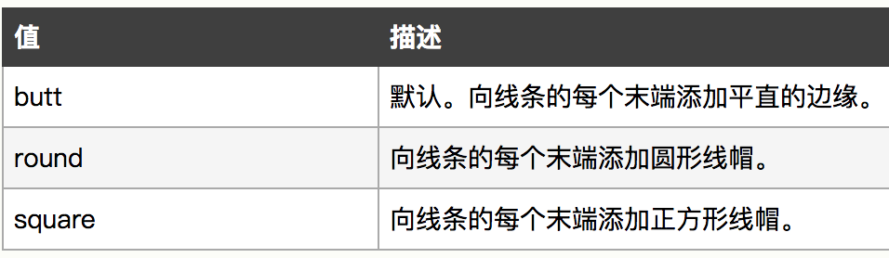
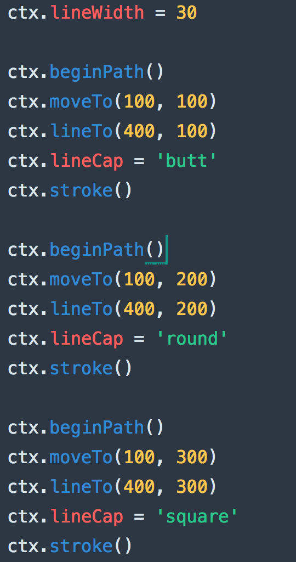

lineCap
lineCap 属性设置线条两端线帽的样式。 注意："round" 和 "square" 值会使线条略微变长。
context.lineCap=“butt|round|square”;

Slide 11
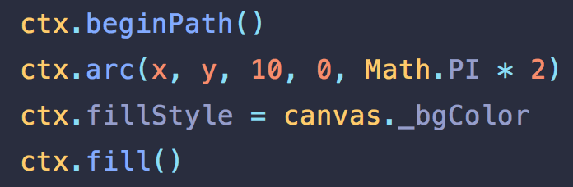
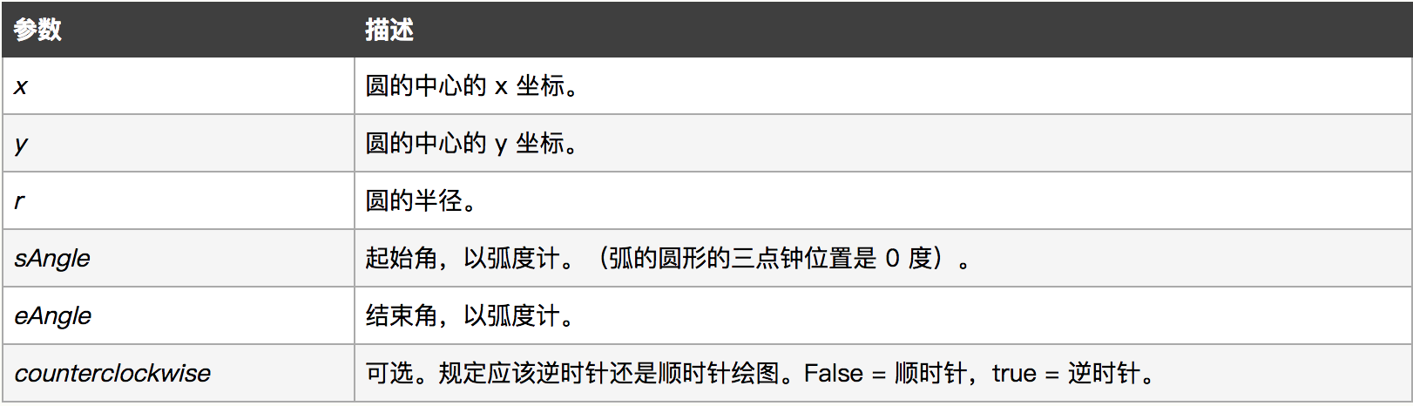
绘制圆形
arc
context.arc(x, y, r, sAngle, eAngle, counterclockwise);

Slide 12
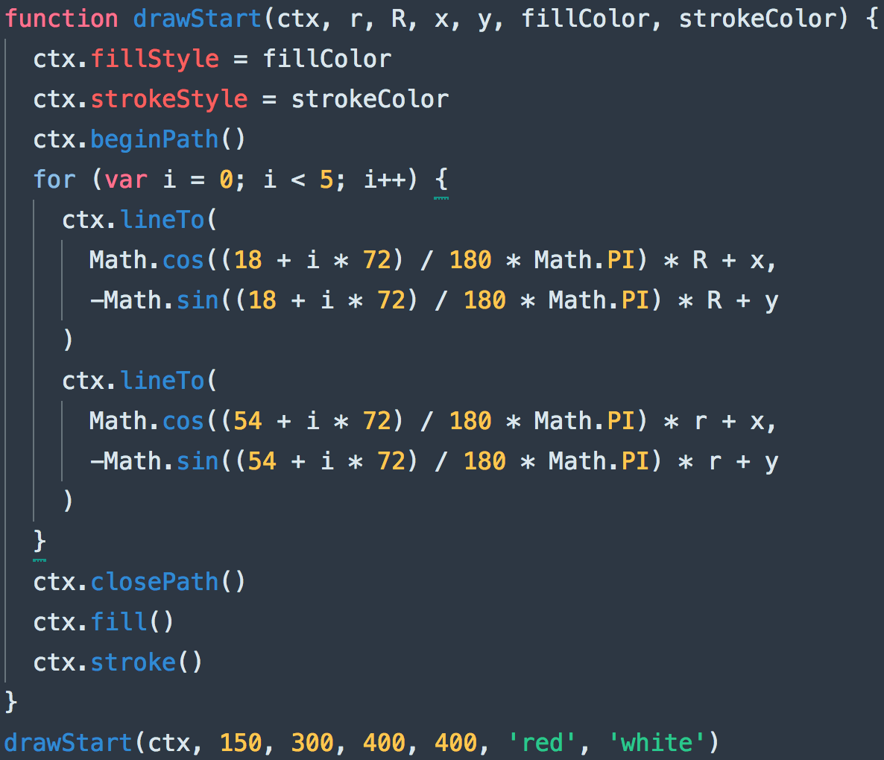

五角星

Slide 13
唯有努力学习，才有改变世界的力量
夫君子之行，静以修身，俭以养德。非淡泊无以明志，非宁静无以致远。夫学须静也，才须学也，非学无以广才，非志无以成学。
淫慢则不能励精，险躁则不能治性。年与时驰，意与日去，遂成枯落，多不接世，悲守穷庐，将复何及！
—诸葛亮

Slide 14

获取更多前端资讯

